Slide 1
NHIỆT LIỆT Chào mừng các THẦY CÔ đến với tiết CHUYÊN ĐỀ TNXH
LỚP: 3E
Giáo viên: Thanh Loan

Slide 2
Khởi động

Slide 3
Bài 3 – Tiết 1
VỆ SINH XUNG QUANH NHÀ

Slide 4
Khám phá

Slide 5
1. Những việc cần làm để giữ vệ sinh xung quanh nhà.

Slide 6
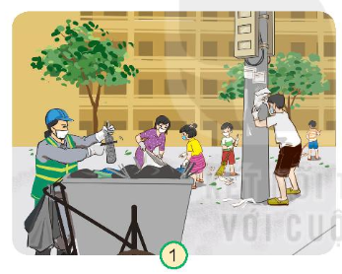
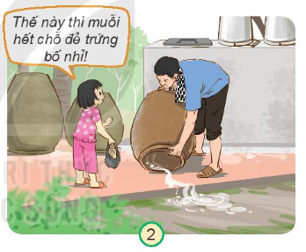
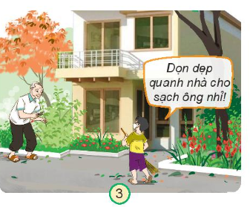
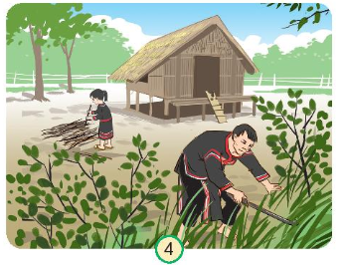
Quan sát các hình dưới đây và thực hiện
Kể tên việc làm trong mỗi hình? Nêu lợi ích của những việc làm đó?
Thảo luận
nhóm 4

Slide 7
Chia sẻ trước lớp

Slide 8
Mọi người đang cùng nhau quét dọn để tổng vệ sinh khu phố.
Giúp cho khu phố sạch sẽ, thoáng mát hơn.
Bố đang đổ nước bẩn trong chum vại đi.
Làm như vậy để muỗi không có chỗ ẩn nấp dễ gây bệnh.

Slide 9
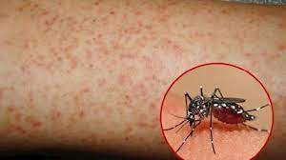
Hai ông cháu đang cùng nhau quét dọn vệ sinh sân vườn, tỉa cây cảnh khu vực trước cửa nhà mình để có không gian thoáng đãng và đẹp hơn.

Slide 10
Hai ông cháu đang cùng nhau quét dọn vệ sinh sân vườn, tỉa cây cảnh khu vực trước cửa nhà mình để có không gian thoáng đãng và đẹp hơn.
Dọn dẹp, phát quang bụi rậm xung quanh nhà để ruồi, muỗi không có chỗ ẩn nấp, giữ gìn môi trường xung quanh.

Slide 11
Những việc cần làm để giữ vệ sinh xung quanh nhà:
Dọn dẹp nhà cửa.
Đổ nước tù đọng trong chum vại.
Chặt cây, tỉa cành phát quang bụi rậm.
Vứt rác đúng nơi quy định
Notes:
Liên hệ giáo án:
FB: Hương Thảo
Gmail: tranthao121004@gmail.com

Slide 12
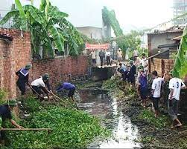

Slide 13
2. Lợi ích của việc giữ vệ sinh xung quanh nhà.

Slide 15
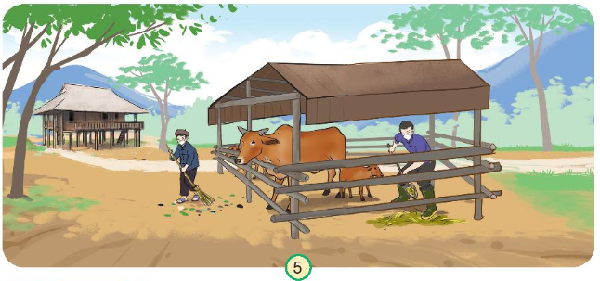

Slide 16
Dọn dẹp, vệ sinh chuồng nuôi bò làm như thế để giữ vệ sinh môi trường xung quanh, ruồi không có chỗ đậu.

Slide 18
Hai bác đang sửa đường thoát nước thải gần nhà, nhà sẽ sạch đẹp hẳn lên.

Slide 19
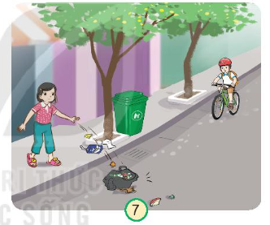

Slide 20
Bạn nữ vứt rác bừa bãi ra ngoài đường không đúng nơi quy định gây mất vệ sinh.

Slide 21
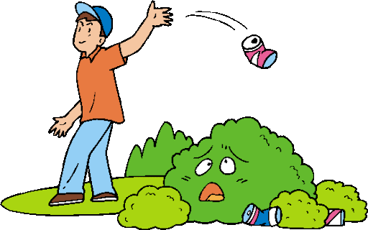

Slide 23
Đều phải biết giữ gìn môi trường xung quanh nhà ở sạch sẽ.
Mọi người dân dù sống ở đâu
Cần phải làm những công việc đó tùy theo sức của mình và phụ thuộc vào điều kiện sống cụ thể nơi mình sinh sống.

Slide 24
Vận dụng

Slide 25
3. Liên hệ bản thân

Slide 26
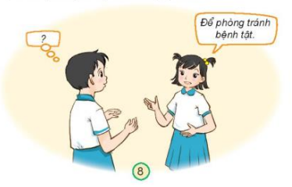
Nói những việc bạn đã làm để giữ vệ sinh xung quanh nhà?

Slide 27
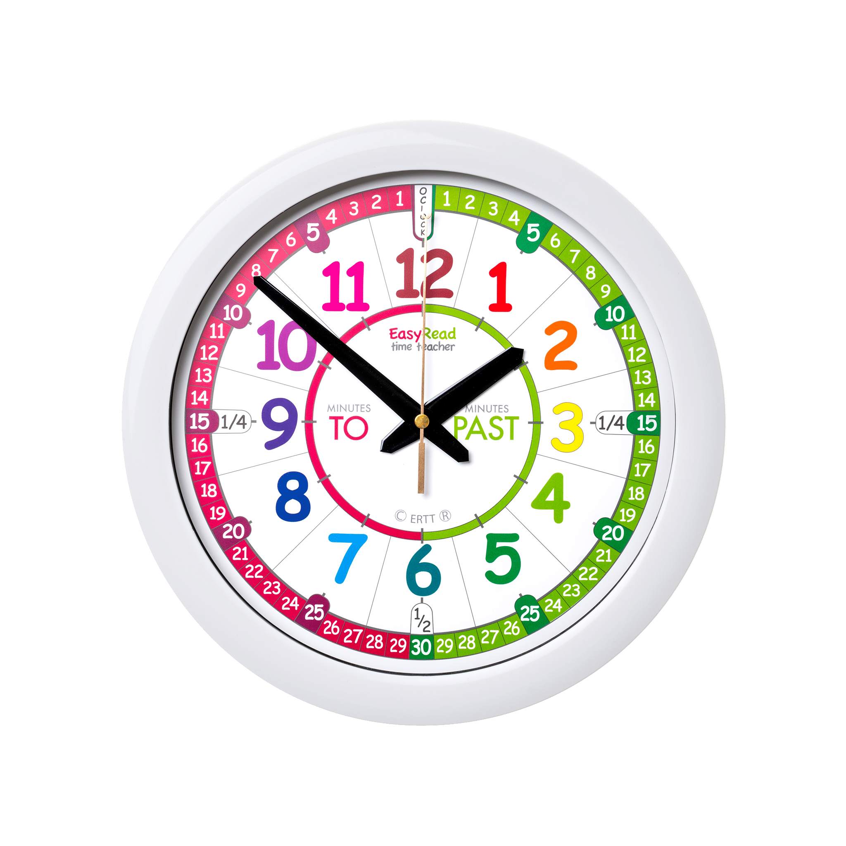
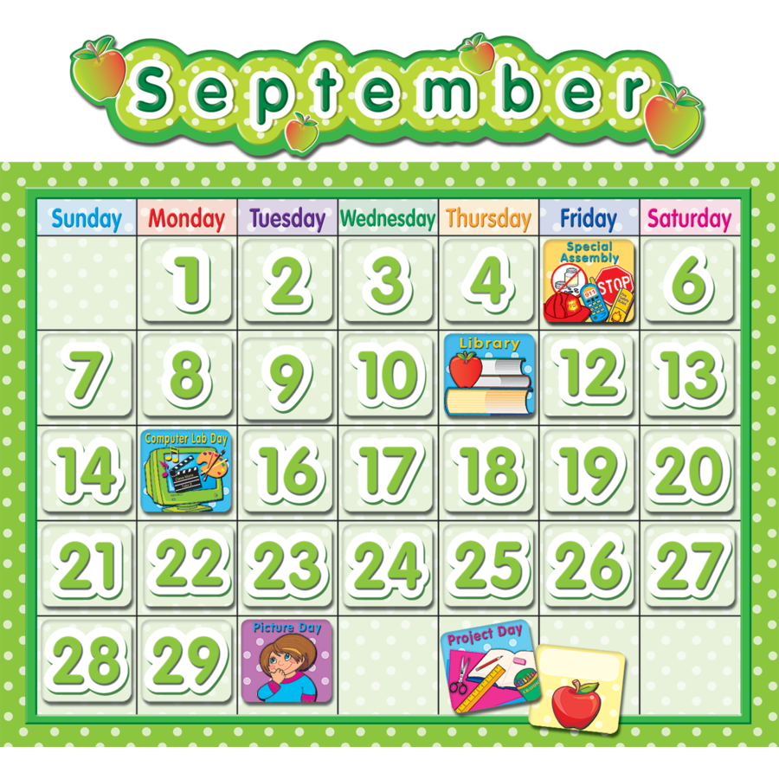
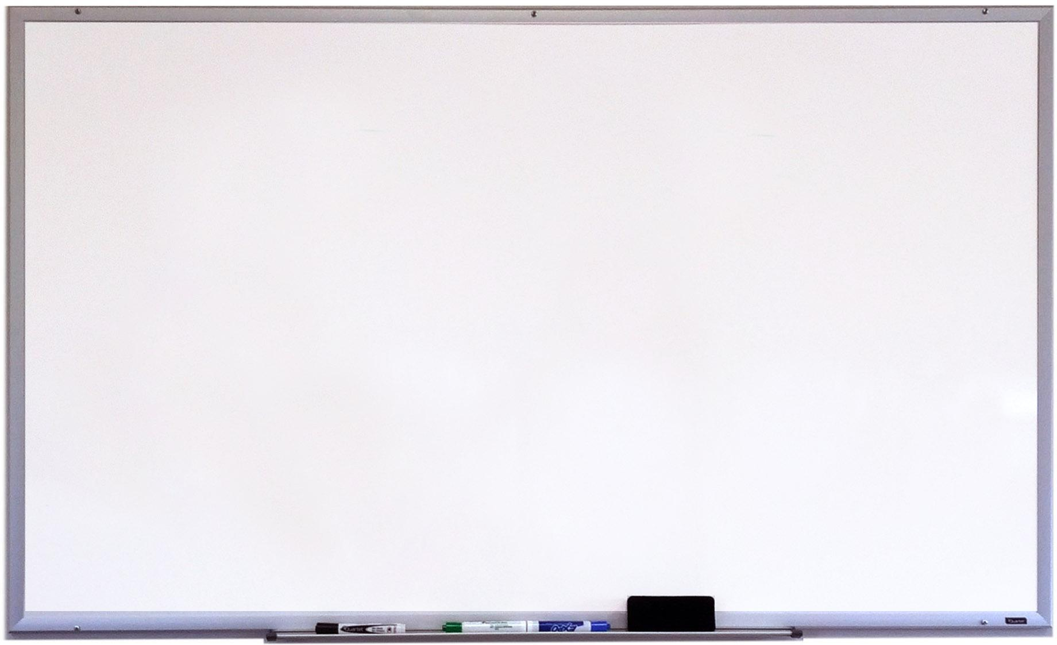
PHÓNG VIÊN NHÍ
Notes:
Slide HS trình bày

Slide 28
Đảm bảo được sức khỏe, phòng tránh nhiều bệnh tật,…
Giữ gìn môi trường xung quanh nhà ở đem lại rất nhiều lợi ích
Không khí sạch sẽ, trong lành, giúp em có sức khỏe tốt, học hành hiệu quả hơn.

Slide 30
Hẹn gặp lại các thầy cô cùng các con học sinh.
Notes:
Design by: Hương Thảo: tranthao121012@gmail.com

